Slide 1


Slide 2

Le cerveau c’est quoi pour toi ?…
Crédit image: chatGPT

Slide 3



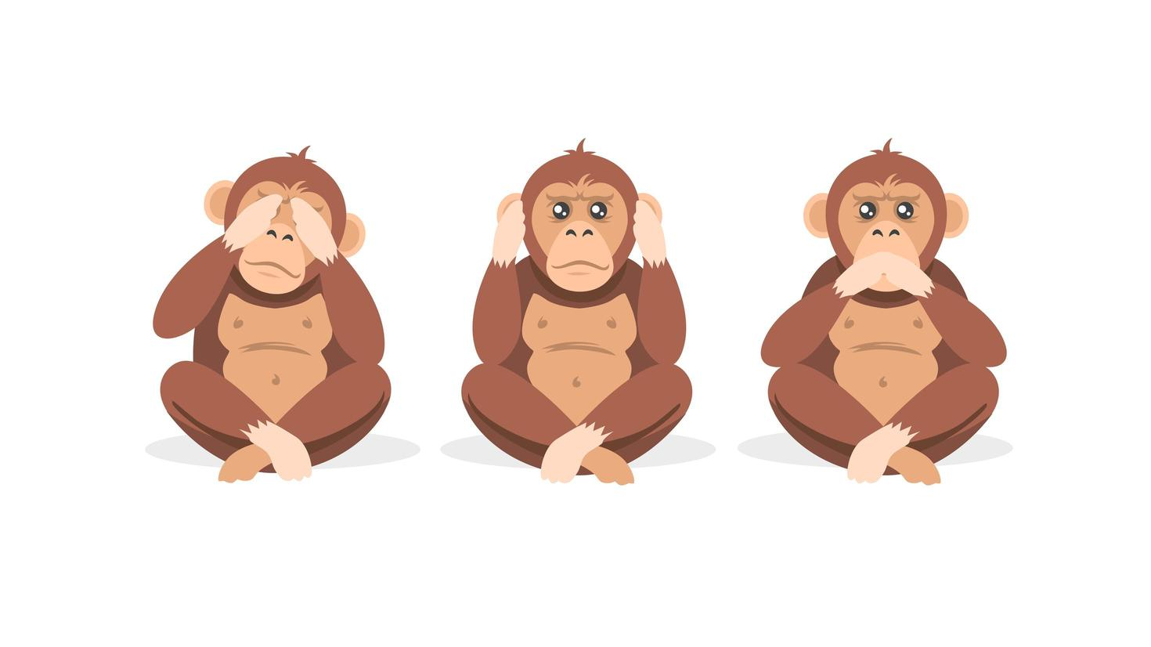
De quoi nourris-tu ton cerveau?

Slide 4
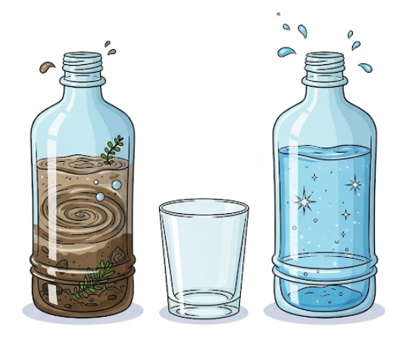
Mauvaises choses ou bonnes choses?

Slide 5
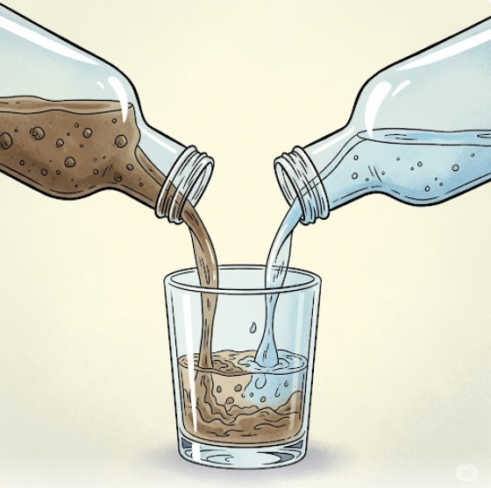
Ou Les deux en même temps?
Crédit image: Gemini

Slide 6
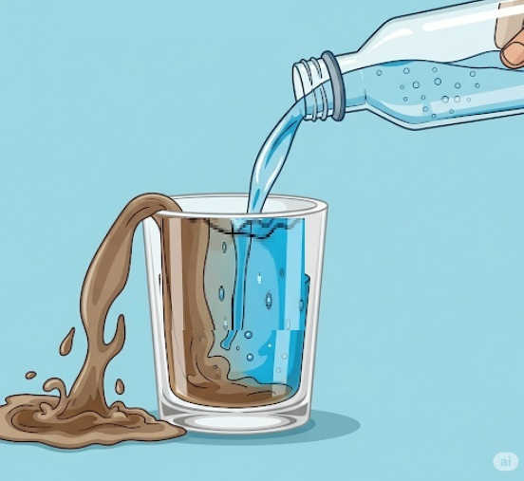
Avec de bonnes choses… les choses mauvaises s’en vont
Crédit image: Gemini

Slide 7
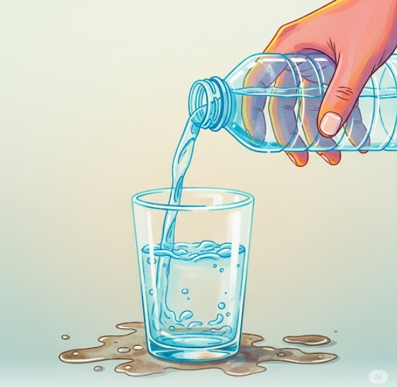
TU CONTINUES À NOURRIR TON CERVEAU
DE BONNES CHOSES
Crédit image: Gemini

Slide 8
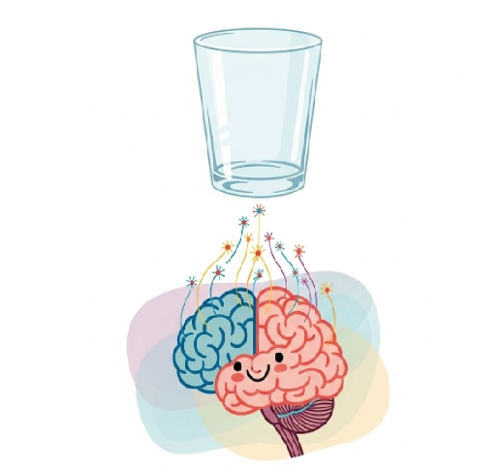
Pourquoi parler du cerveau ?
Crédit image: Gemini

Slide 9
Un Cerveau
SOUS PROTECTION
Aujourd’hui, protéger le cerveau des enfants, des jeunes et de l’adulte est un enjeu crucial pour garantir un développement optimal
et un bien-être à long terme.

Slide 10
Objectifs du message
Comment notre cerveau grandit et change quand on est enfant et ado
Ce qui aide le cerveau à bien se développer
Ce qu’il faut éviter pour ne pas l’abîmer
Et surtout, comment Dieu peut nous aider à avoir une bonne santé mentale

Slide 11

Le cerveau est l'organe le plus complexe du corps et il est impossible de le remplacer.

Slide 12
Le cerveau se développe, se transforme et s'adapte facilement au cours des premières années de vie. On dit qu’il est “malléable” : il peut se transformer selon ce que tu vis et ce que tu choisis.
Ton cerveau se développe
jusqu’à 25 ou 30 ans.

Slide 13
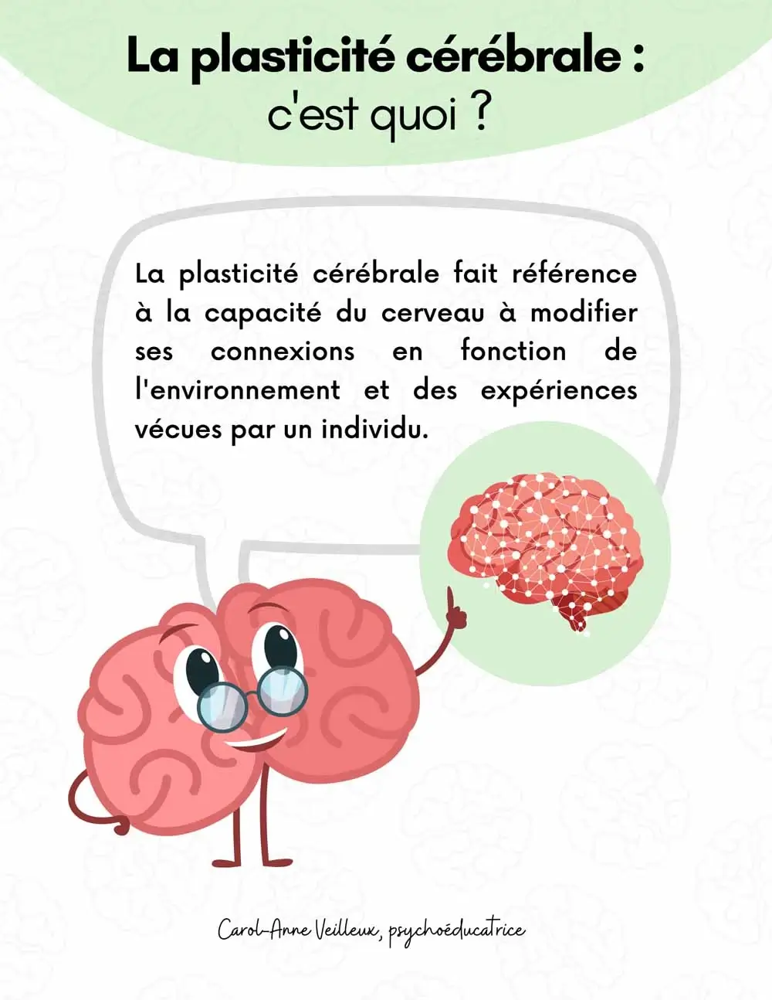
Le cerveau en croissance
90 % du cerveau se forme avant l’âge de 6 ans
2. L’adolescence : une phase de reprogrammation cérébrale
3. Période très importante pour l’apprentissage, les émotions et les relations
4. Plasticité cérébrale

Slide 14
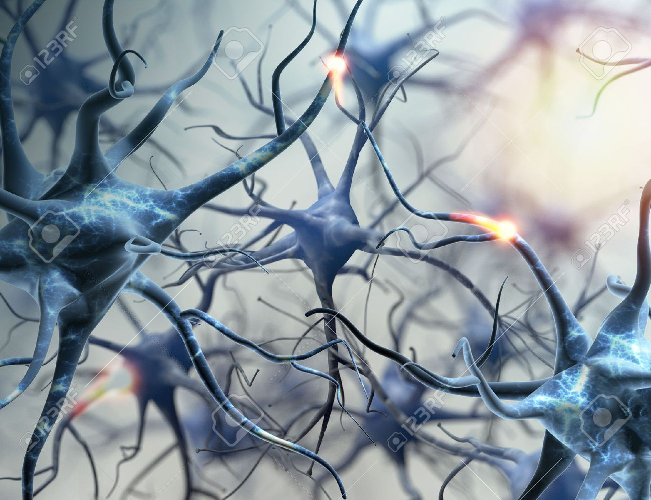

Dès ta naissance et à chaque fois que tu apprends quelque chose de nouveau, ton cerveau crée des connexions. Avec le temps, des milliards de connexions sont créées. Mais si tu n’utilises pas certaines connexions, elles disparaissent !
On appelle ce phénomène : La plasticité cérébrale.

Slide 15
Qu’est ce qui favorise la bonne plasticité du cerveau ?

Slide 16
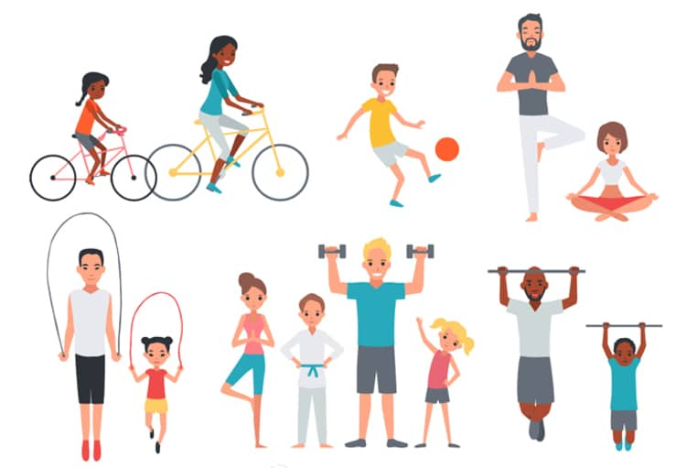


Facteurs de protection
Manger équilibré
Pratiquer du sport ou jouer dehors
Boire de l’eau
Bien dormir
Être entouré(e) d’amour et de paix
Lecture, créativité, prière et chant

Slide 17
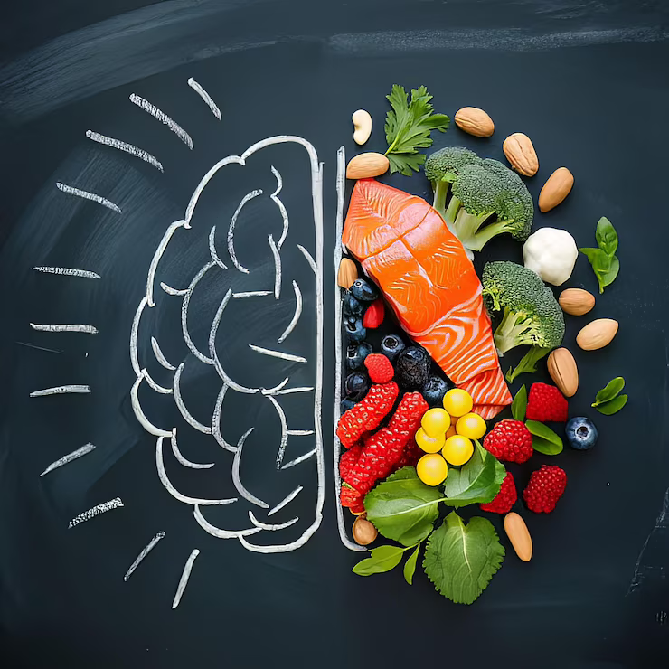
Ton cerveau aime qu’on lui donne de bons aliments comme les fruits, les légumes, les céréales complètes…
Mais attention : trop de sucre ou de fast-food fatigue ton cerveau et te rend moins concentré.

Slide 18

Pratique des activités physiques et sportives
Quand tu cours, sautes, danses ou nages, tu libères des hormones (des produits chimiques naturelles) qui te rendent heureux et attentif.
1 Corinthiens 6:19-20 rappelle que notre corps est le temple du Saint-Esprit.

Slide 19

Favoriser un environnement familial agréable
Philippiens 4:8 conseille de penser aux choses vraies, honorables, justes, pures, aimables et de bonne réputa-tion. En cultivant des pensées positi-ves, nous pouvons protéger notre esprit contre les influences négatives et développer une attitude saine.

Slide 20

Pourquoi le sommeil est-il vital pour lE JEUNE ?
Le sommeil est essentiel au développement cérébral.
  La croissance physique (hormone de croissance)
  La consolidation de la mémoire et des apprentissages
  La régulation des émotions et du comportement
  Le renouvellement cellulaire et la santé immunitaire

Slide 21
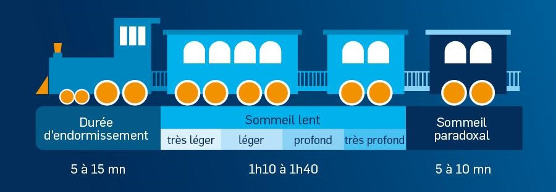
Les phases du sommeil
Chaque cycle de sommeil (50 à 60 minutes) comprend :
Le sommeil lent léger : mise au repos du cerveau
Le sommeil lent profond : récupération, croissance, tri des informations
Le sommeil paradoxal : rêves, traitement des émotions, créativité

Slide 22
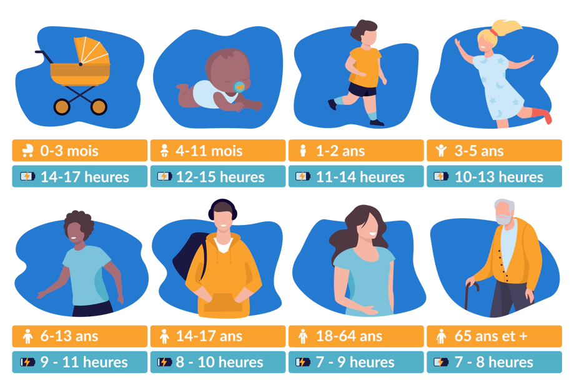
Combien d’heures de sommeil par âge ?
Durées recommandées de sommeil :
0–1 an : 14 à 17 heures
1–2 ans : 11 à 14 heures
3–5 ans : 10 à 13 heures
6–12 ans : 9 à 12 heures
13–18 ans : 8 à 10 heures

Slide 23
Faciliter un sommeil réparateur :
- par une routine de sommeil saine
- En limitant les activités stimulantes avant le coucher.

Slide 24
Dangers à éviter
- Excès d’écrans et de contenus violents
- Mauvaise alimentation (sucreries, junk food)
- Stress, cris
- Manque de sommeil
- Danger des substances comme : alcool, drogues, tabac, café, thé

Slide 25
Ton cerveau a besoin de temps sans écran, en plein air, au contact d’autres personnes pour se reposer et bien se développer.
Notes:
A baby has many more connections between neurons than adults. Brains have to be made more efficient as they learn and mature. Also, these changes do not occur evenly across the brain. Those that are latest to mature are also those later to evolve.

Slide 27


Slide 28
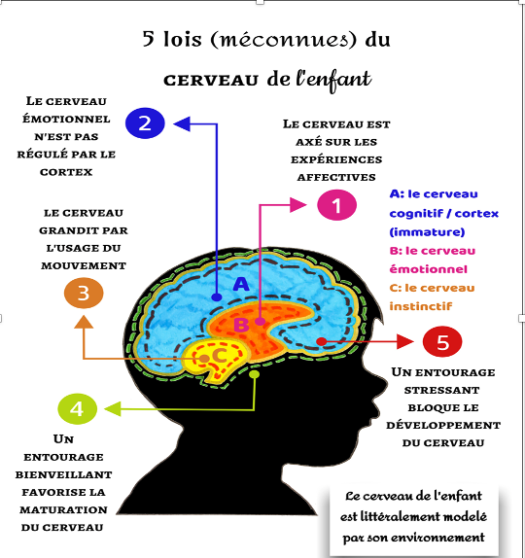

Slide 29
Votre rôle d’adultes
Soyez des modèles de vie équilibrée
Créez un environnement aimant et structurant
Offrez des repères spirituels et moraux
Encouragez notre confiance, notre curiosité et notre autonomie

Slide 30
Fondement biblique
« Instruis l’enfant selon la voie qu’il doit suivre ; et quand il sera vieux, il ne s’en détournera pas. » (Proverbes 22.6)
Dieu nous appelle à former notre esprit dès notre plus jeune âge
Le cerveau est un don sacré, à protéger
et à nourrir

Slide 31

Prière et soutien spirituel
La prière joue un rôle central dans la protection de notre esprit et de notre cœur.
Philippiens 4:6-7 exhorte les croyants à ne s’inquiéter de rien, mais à présenter nos demandes à Dieu par la prière, et à recevoir cette paix qui gardera nos cœurs et nos esprits.

Slide 32
Un rituel du coucher régulier favorise un bon sommeil
Avant de dormir, prends un petit moment avec Dieu. Lis un verset, prie, remercie-le pour ta journée. Cela t’aide à t’endormir serein, avec des pensées pures, et à construire un cerveau en paix.

Slide 33
Proverbes 1:7 déclare : "La crainte de l'Éternel est le commencement de la sagesse."
Rechercher la sagesse et craindre Dieu va aider à faire des choix éclairés.

Slide 34
La protection du cerveau des jeunes nécessite une approche globale impliquant :
  Manger équilibré
  Boire de l’eau
  Bouger et jouer dehors
  Avoir de bonnes relations
  Dormir suffisamment
  Éviter les écrans tard le soir
  Prier et rester proche de Dieu
En intégrant ces éléments, les jeunes développent leur plein potentiel et mènent une vie équilibrée et résiliente sur le plan physique, mental, émotionnel, social et spirituel.

Slide 35
Ton cerveau, c’est un cadeau de Dieu.
C’est une terre fertile. Ce que tu plantes dedans maintenant, grandira demain.
Alors, choisis de nourrir ton esprit avec de bonnes choses. Choisis de remplir ton verre uniquement avec de la bonne eau.
Et toi, adulte, aide-nous à grandir dans un environnement d’amour, de foi et de sagesse.
À nous de jouer avec l’aide de Dieu !

Slide 36
Que le SeiGNEUR vous bénisse !
Bon sabbat !

